Slide 1
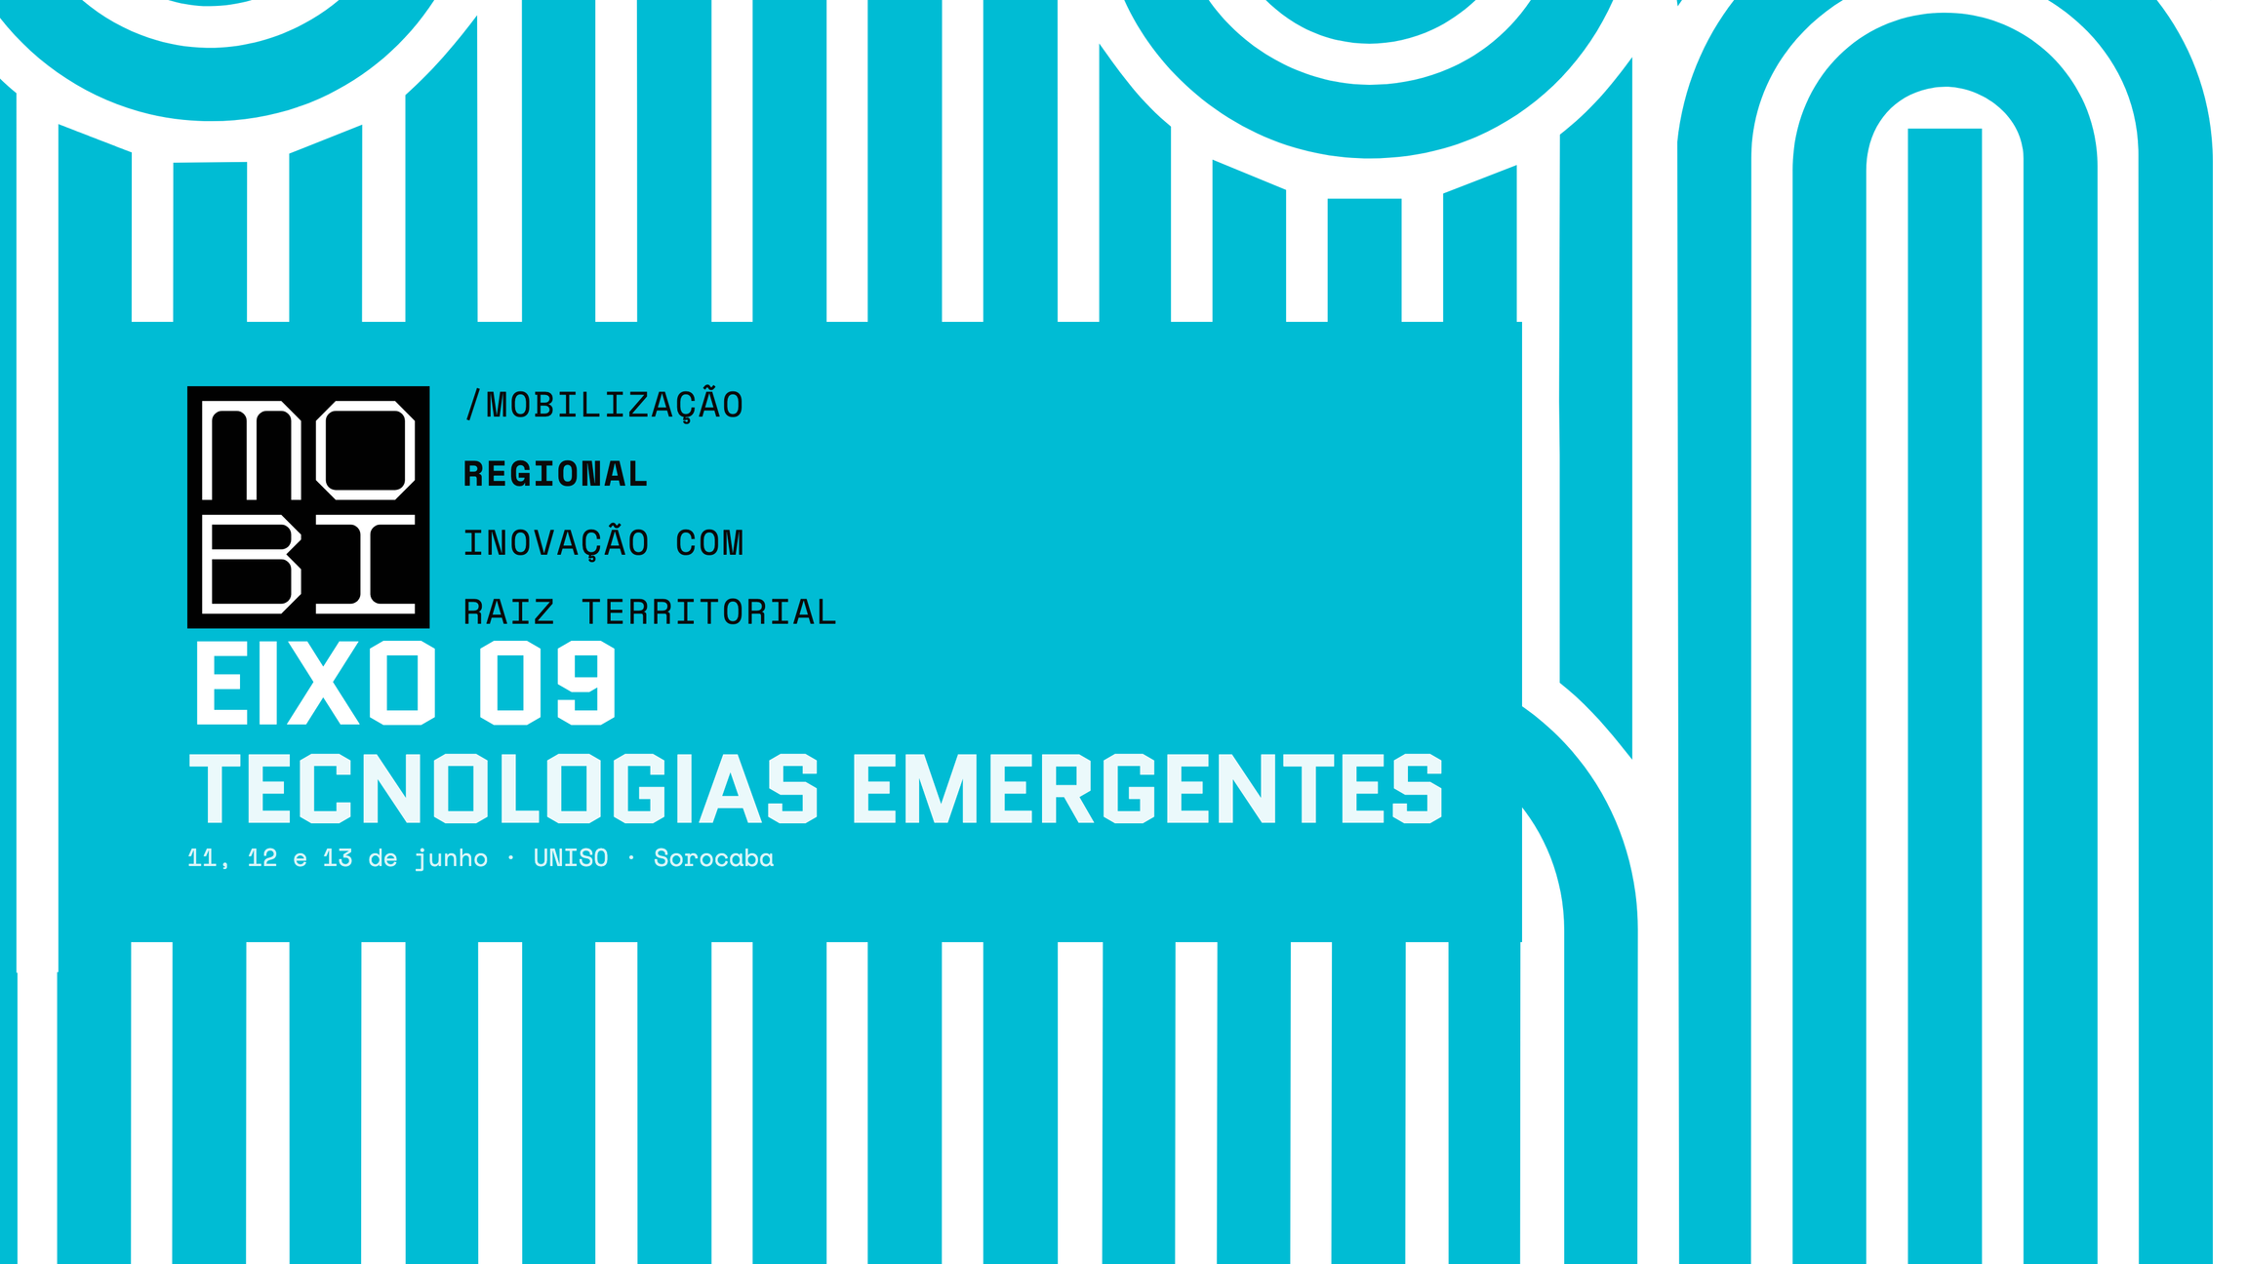

Notes:
1

Slide 2
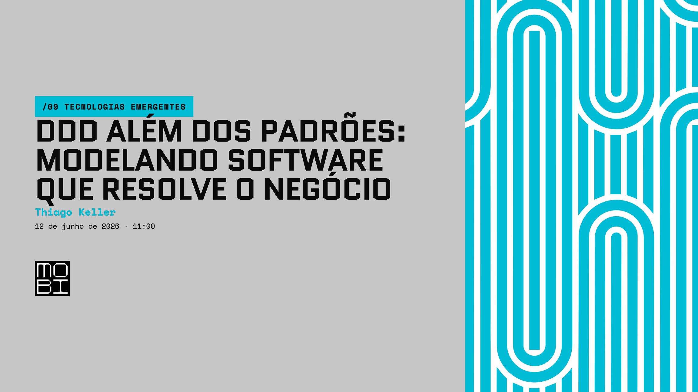
/09 TECNOLOGIA EMERGENTES
Produtividade no Desenvolvimento com IAs Descomplicando tarefas do dia-a-dia com GitHub Copilot + MCP Servers
Renato Groffe
Milton Camara Gomes
Notes:
2

Slide 3



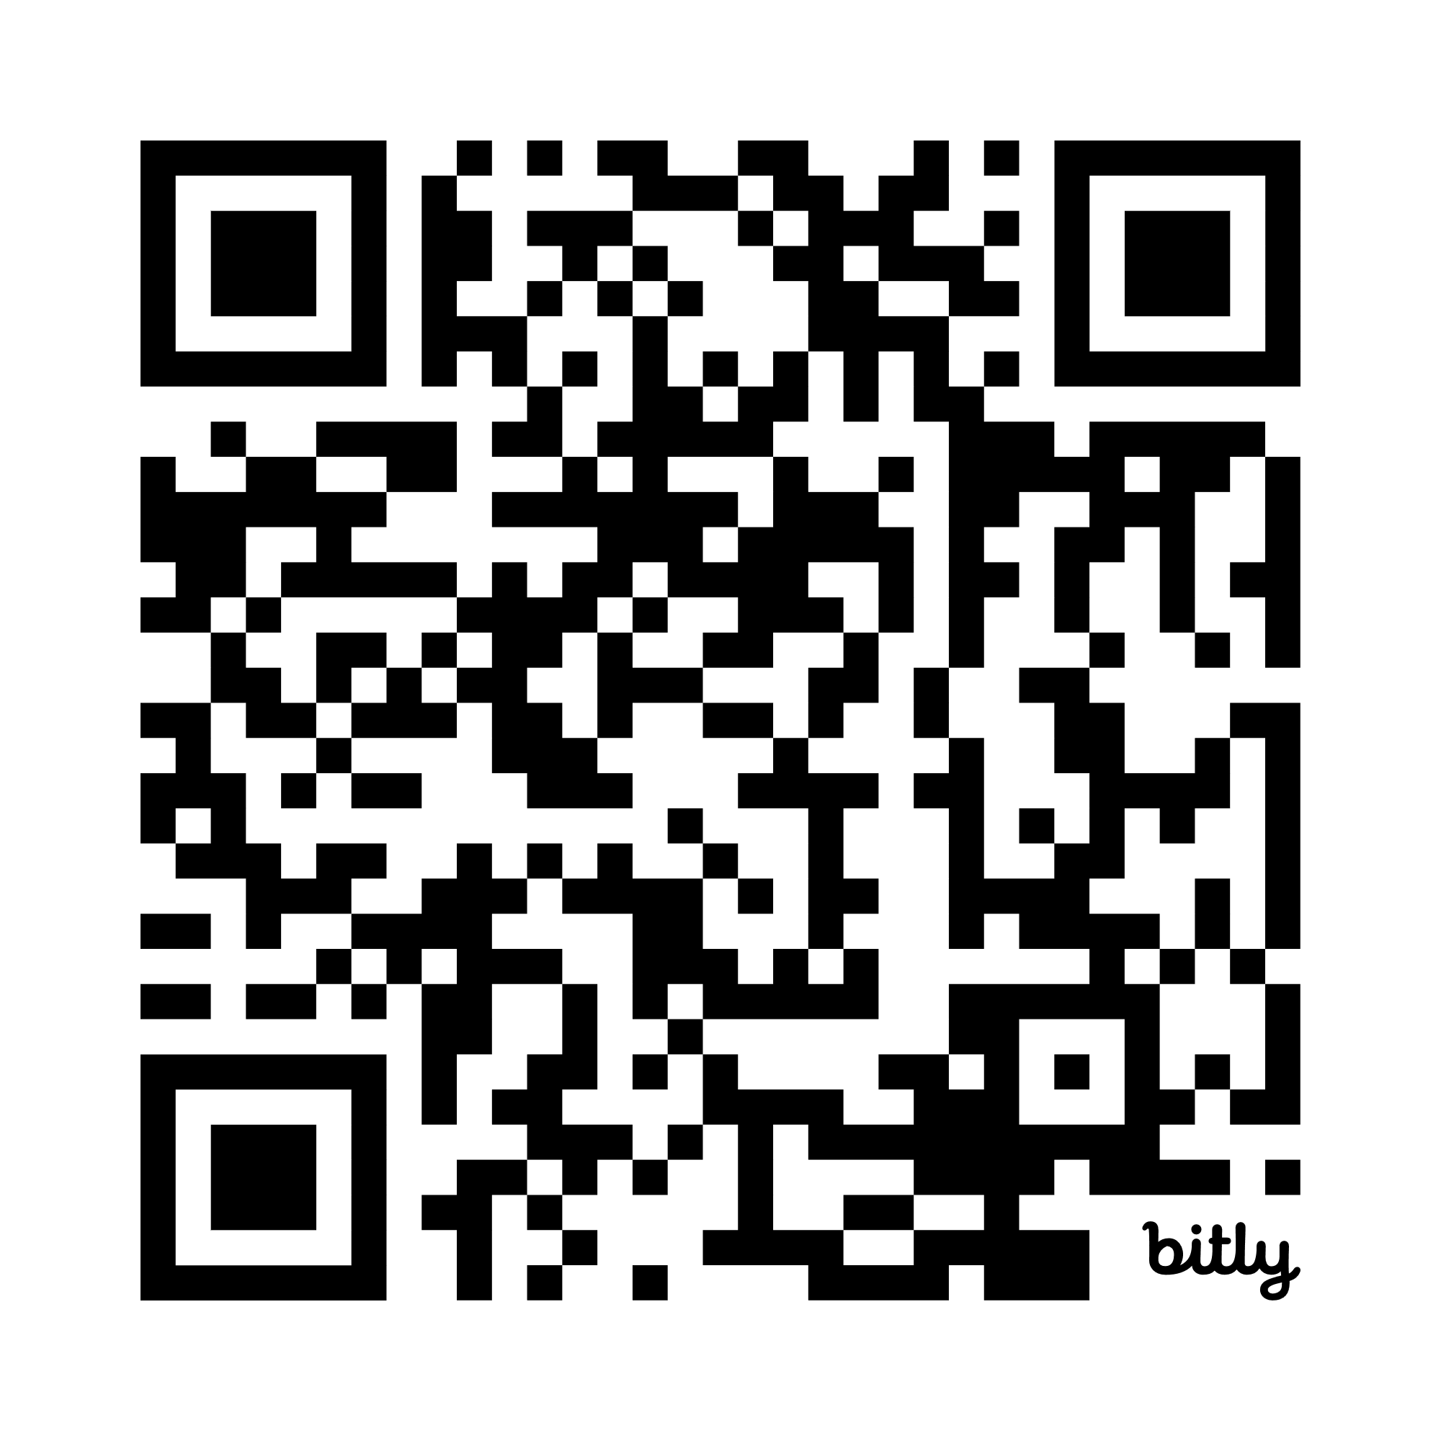




Renato Groffe
Microsoft Most Valuable Professional (MVP)
Docker Captain
Grafana Champion
APISEC U Ambassador
Multi-Plataform Technical Audience Contributor (MTAC)
Arquiteto de Soluções/Software
+20 anos de experiência na área de Tecnologia
Community Leader, Autor Técnico e Palestrante
Notes:
3

Slide 4
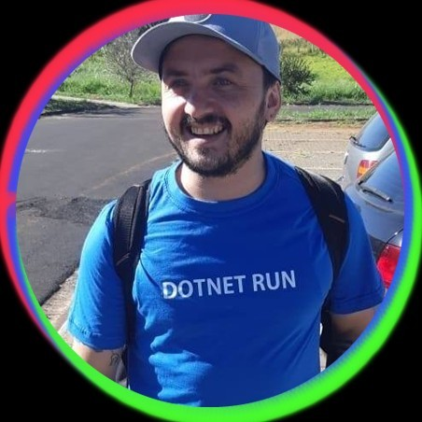

Milton Camara
Microsoft Most Valuable Professional (MVP)
Head de Engenharia – Robbu Tecnologia
Arquiteto de Soluções/Software
+20 anos de experiência na área de Tecnologia
Community Leader, Autor Técnico e Palestrante
Notes:
3

Slide 5

Conteúdos desta apresentação
Deixem um star ⭐ apoiando
github.com/renatogroffe/produtividade-ias-mcps_mvpconf-sorocaba-2026-06
Notes:
3

Slide 6

Agenda
MCP: uma visão geral
MCP Servers + Produtividade com Bancos de Dados
Exemplos práticos
Notes:
3

Slide 7


MCP: uma visão geral
Model Context Protocol
Anunciado pela Anthropic em Novembro/2024
Passagem oficial do projeto MCP para a administração da Linux Foundation, via Agentic AI Foundation (AAIF) em Dezembro/2025
Uma padronização para simplificar a integração das mais variadas soluções com modelos de Inteligência Artificial
Notes:
4

Slide 8
MCP: uma visão geral
Analogia com uma "porta USB"
Protocolo aberto que enfatiza flexibilidade
Comunicação via STDIO x HTTP/Streams
Suporte a desenvolvimento nas principais stacks: .NET, Java, Node/Typescript, Python, Go, Swift, Kotlin, Ruby...
Notes:
4

Slide 9


MCP: uma visão geral
MCPs Servers costumam ser distribuídos como packages (npm, NuGet...) ou imagens Docker
Há a possibilidade de uso também de executáveis
Fácil integração com Visual Studio Code/GitHub Copilot, Claude e outras soluções de IA que ofereçam funcionalidades de chat/agents (como Microsoft Agent Framework)
Notes:
4

Slide 10
MCPs + Produtividade no Desenvolvimento
A combinação Agents + MCPs pode ser de grande valia
Tarefas podem ser simplificadas numa IDE ou ferramenta de edição de código
Redução de esforços
Extensões do VS Code contam até com MCP Servers embutidos
Notes:
4

Slide 11
Segurança com MCPs
Boas práticas de segurança foram agrupadas na iniciativa OWASP MCP Top 10
APIsec MCP Discovery and Audit detectando configurações em repositórios
Docker MCP Catalog com MCP Servers considerados seguros
Notes:
4

Slide 12
Exemplos práticos
Notes:
4

Slide 13
Conteúdos desta apresentação
Deixem um star ⭐ apoiando
github.com/renatogroffe/produtividade-ias-mcps_mvpconf-sorocaba-2026-06
Notes:
3

Slide 14
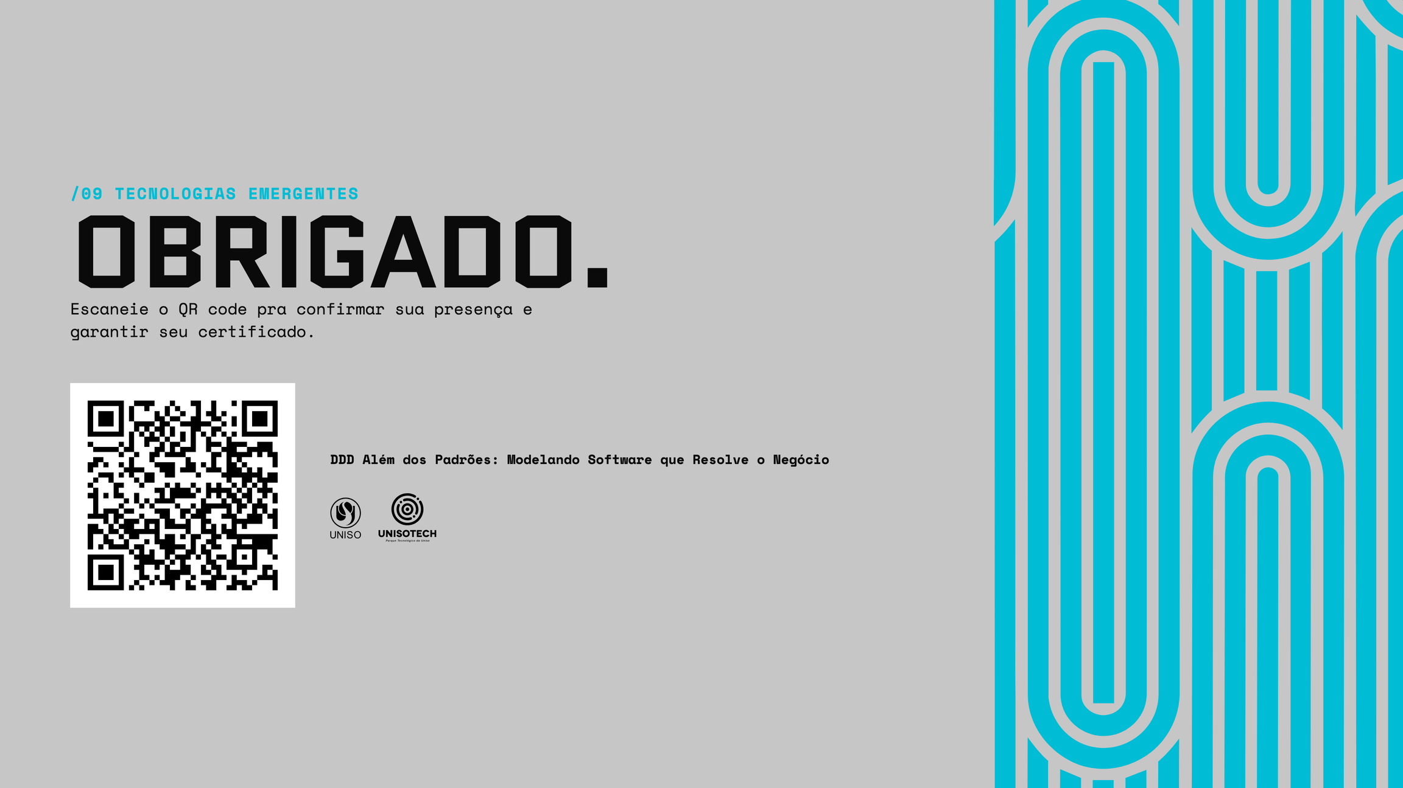


Produtividade no Desenvolvimento com IAs
Notes:
5

